Slide 1
インターンシップの実施状況とその意義
【第５回多元研キャリア支援交流会】
2017.12.21
高度教養教育・学生支援機構
キャリア支援センター
髙橋 修

Slide 2
本日の内容
インターンシップの実施状況
インターンシップの一般的な意義
インターンシップの類型
採用側が新規学卒者に求める能力
理系大学院生のアピールポイント
参加目的の明確化
インターンシップ情報の収集方法
2

Slide 3
１．インターンシップの実施状況
１．定義と参加学生数
インターンシップとは、「学生が在学中に自らの専攻、将来のキャリアに関連した就業体験を行うこと」 （文部科学省・厚生労働省・経済産業省「インターンシップの推進に当たっての基本的な考え方」2014）
参加学生数（平成27年度、単位認定を行うもの）
（資格関係無とは、教育実習、看護実習、臨床実習等の特定の資格取得に関係しないインターンシップのこと）
3

Slide 4
出所：文部科学省「平成27年度 大学等におけるインターンシップ実施状況について」2017,p.6
4

Slide 5
２．実施学年
5

Slide 6
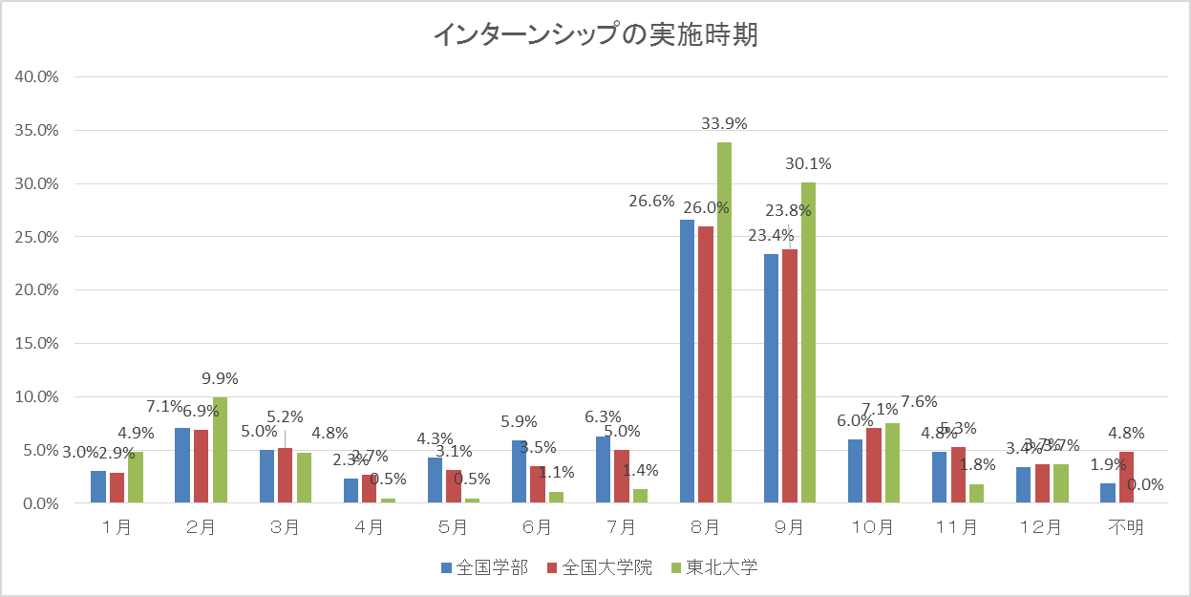
３．実施時期
6

Slide 7
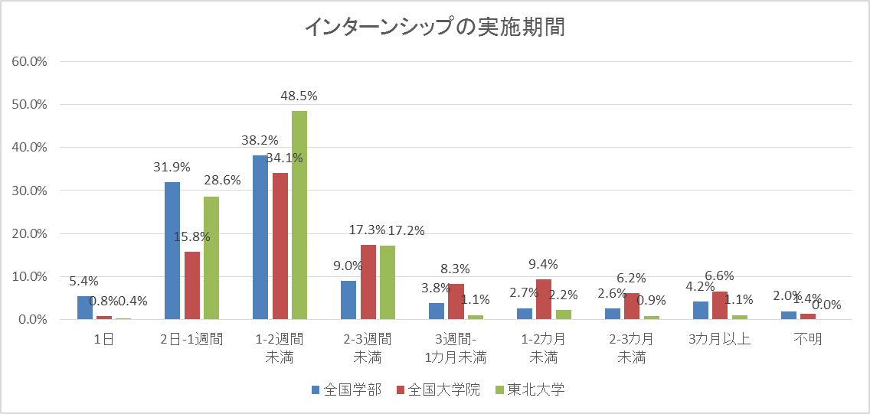
４．実施期間
7

Slide 8
【参考】「インターンシップの推進に当たっての基本的な考え方」に係る留意点について
～より教育効果の高いインターンシップの推進に向けて～
（文部科学省・厚生労働省・経済産業省,2017.10.25）
インターンシップは、就業体験を伴うことが必要（「ワンデーインターンシップ」であっても）。
就業体験を伴わないものは、「セミナー」「企業見学会」等、別の名称を用いる。
実施期間については、より教育効果を高める観点から、 ５日間以上の実習期間が望ましい。
8

Slide 9
２．インターンシップの一般的な意義
１．理論と実践の融合
アカデミックな教育研究と社会での実地体験の融合
研究テーマの社会的意義を確認
新たな学習意欲の喚起
２．「社会人基礎力」や「汎用的能力」の向上
就業体験を通した自主性、コミュニケーション能力、問題発見・解決力、創造性等の向上
３．職業意識の醸成
自己の職業適性や将来のキャリアを考える機会
主体的な職業選択
9

Slide 10
３．インターンシップの類型
出所：経済産業省「成長する企業のためのインターンシップ活用ガイド基本編」2014,p.4
10

Slide 11
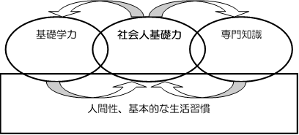
４．採用側が新規学卒者に求める能力
11

Slide 12
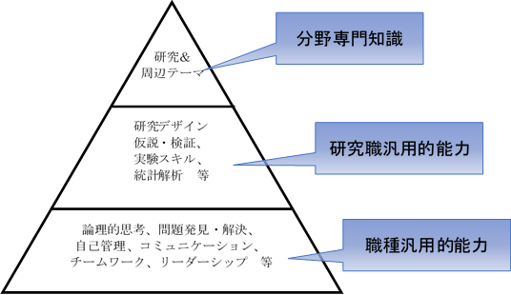
５．理系大学院生のアピールポイント
12

Slide 13
６．参加目的の明確化
目先の“就活” の準備 →体験中心型へ
インターンシップに参加した方が、採用選考で優遇されるから？
インターンシップくらいに参加しておかないと、自己ＰＲ材料がないから？
その職業が自分に適しているか知りたい！
数年後の“就職” の準備 →実践中心型へ
社会人基礎力や汎用的能力をより高めたい！
現在の研究テーマの社会的意義を感じたい！
現在の研究をより深めたい！
13

Slide 14
７．インターンシップ情報の収集方法
多元研主催のキャリア支援交流会に参加
キャリア支援センターのHPや学務情報システムを検索
（D&PD）高度イノベーション博士人財育成ユニットのHPを検索…３カ月以上の長期型
就職情報サイトに登録…アカリク、リクナビ等
14

